Slide 1
WHAT: Hemat Rp700 Triliun dari Cepatnya Dwelling Time
Waktu bongkar muat di Pelabuhan Tanjung Priok, Jakarta masih di bawah target yang 4,7 hari. Saat ini, dwelling time baru selama 5,5 hari. Padahal, dengan waktu bongkar muat lebih cepat dana yang dihemat sekitar Rp700 triliun.
!! Dwelling time sangat mempengaruhi kinerja ekspor-impor yang merupakan faktor penopang pertumbuhan ekonomi…. !!!
Dengan menyelesaikan persoalan dwelling time Tanjung Priok sekitar 70 persen masalah logistik nasional terselesaikan. Bongkar muat yang ditargetkan waktu penyelesaian terbagi menjadi tiga tahapan.
Berikut uraiannya seperti dikutip data litbang Koran Sindo,Selasa (23/6/2015).
1. Pengurusan dokumen (Pre-clearance-custom) dipatok 2,7 hari
2. Pemeriksaan bea dan cukai (clearance custom) dipatok kurang dari 1 hari.
3. Proses pengeluaran barang (post-clearance custom) paling lama 1,5 hari ….. < 5,2 hari

Slide 2
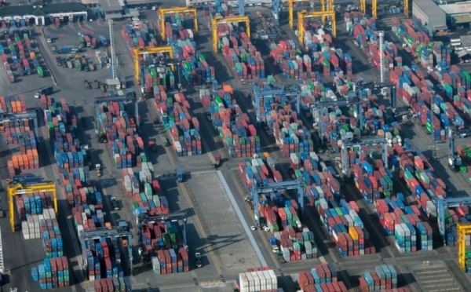
WHY : Dwelling Time, dipicu oleh:
(1) Pengusaha Nakal (2) Birokrasi Yang Berbelit
JAKARTA - Waktu bongkar peti kemas dari kapal hingga keluar pelabuhan (dwelling time)Pelabuhan Tanjung Priok Indonesia masih menjadi persoalan pelik.
Dari target 4,7 hari, saat ini waktu tunggu bongkar muat di pelabuhan terbesar di Tanah Air itu baru mencapai 5,5 hari.
Ada beberapa penyebab lamanya dwelling time, antara lain rantai birokrasi yang terlalu berbelit, fasilitas pelabuhan yang kurang memadai dan kenakalan pengusaha dan petugas pelabuhan untuk memperlambat pergerakan barang.

Slide 3
WHAT HAPPENED?: Berikut ini perbandingan dwelling time di Pelabuhan Tanjung Priok, seperti dikutip dari data litbang Koran Sindo, Selasa (23/6/2015).
Bulan Desember 2014
Pre-Clearance 3,57 hari (60 persen)
Custom Clearance 1,04 hari (17 persen)
Post Clearance 1,33 hari (23 persen)
Total 5,94 hari
Bulan Januari 2015
Pre-Clearance 4,25 hari (71 persen)
Custom Clearance 0,79 hari (12 persen)
Post Clearance 1,02 hari (17 persen)
Total 6,33 hari
Setidaknya ada 18 kementerian/lembaga yang terlibat dalam proses bongkar muat. Sementara peringkat Indonesia dalam laporan survei Logistics Performance Index (LPI) 2014 yang diterbitkan Bank Dunia berada di posisi 53
Posisi Indonesia kalah dengan Thailand (urutan ke-38) dan Malaysia (Malaysia ke- 29), di mana dwelling time di kedua negara tetangga itu cuma 4-5 hari. Sedang dwelling time di Singapura cuma 1-1,5 hari. Berdasar laporan LPI 2014, dari enam komponen yang diukur, persoalan utama Indonesia ada pada sektor pelabuhan.

Slide 4
HOW: Mengintip Proses Dwelling Time di Tj Priok yang Membuat Jokowi Emosi
Sebenarnya, bagaimana prosedur bongkat muat di pelabuhan?
(Berikut ini adalah prosedur pelayanan peti kemas, seperti dikutip dari data litbang Koran Sindo, Selasa (23/6/2015).
Pengguna jasa Menyerahkan dokumen: Master Cable - C.V.I.A - Statement of Fact - Import Summary List / Baplie / EDI - Dangerous Cargo List - Ijin Syahbandar - Crane Squence List - General Plan Discharging - Bay Plan Discharging - Manifest - Reefer List - Special Cargo List
2. Yard & Berth Planning: Menerima dokumen dari pengguna jasa serta meneliti kelengkapan dokumennya untuk selanjutnya membuat daftar rencana meeting dengan perusahaan pelayaran
3. Jadwal Kerja: Bersama dengan Equipment Departement mengadakan meeting harian dengan perusahaan pelayaran untuk menentukan jadwal kerja kegiatan bongkar muat

Slide 5
HOW: Berikut ini adalah prosedur pelayanan peti kemas, seperti dikutip dari data litbang Koran Sindo, Selasa (23/6/2015)….(continued)
4. Vessel Planning: Staff Vessel Plannin menerima baplie file yang dikirim oleh perusahaan pelayaran lewate-mail, untuk selanjutnya diproses ke dalam system computer TPS/TPKS sebagai dasar pelaksanaan kegiatan bongkar Dinas peralatan Gantry dan TT serta HT & FK memerintahkan operator alat untuk melayani kegiatan bongkaran. Tally dermaga melaksanakan konfirmasi bongkar dengan menggunakan HHT (hand Held Terminal)
5. Berth Operation: Berdasarkan data Discharge pada system computer / HHT Teklogix, tally Bongkar memerintahkan operator alat untuk memindahkan peti kemas dari atas kapal ke chassis head truck dibawa ke lapangan penumpukan
6. Tally: Setelah proses bongkar peti kemas dari atas kapal ke chassis head truck selesai, selanjutnya Tally dermaga melaksanakan konfirmasi peti kemas ke atas chassis head truck melalui HHT/Teklogix. Head truck menuju CY / laoangan penumpukan sesuai dengan lokasi yang tertera pada display VMT (Vehicle Mounted terminal)
7. Yard and Gate Operation: Setelah head truck sampai di C.Y. / Lapangan penumpukan, Tally lapangan memerintahkan operator alat untuk menumpuk peti kemas dari atas chassis head truck ke lapangan penumpukan sesuai dengan lokasi yang sudah di tentukan didalam system computer. Kemudian Tally Lapangan melaksanakan konfirmasi stack lewat HHT/Teklogix sesuai dengan posisi peti kemas di lapangan.

